Slide 1



4
Broken Hill July 2019
ΠΛΕΟΝΑΣΜΑ ΚΑΤΑΝΑΛΩΤΗ ΚΑΙ ΠΑΡΑΓΩΓΟΥ
Broken Hill July 2019
Revised by Solina Lindahl

Slide 2
ΤΙ ΘΑ ΜΑΘΕΤΕ ΣΕ ΑΥΤΌ ΤΟ ΚΕΦΑΛΑΙΟ
Broken Hill July 2019
Τι είναι το πλεόνασμα καταναλωτή;
Τι είναι το πλεόνασμα παραγωγού;
Τι είναι το συνολικό πλεόνασμα και γιατί χρησιμοποιείται για να απεικονίσει τα οφέλη από τις εμπορικές συναλλαγές σε μια αγορά;
Τι είναι αυτό που καθορίζει τη σημασία των δικαιωμάτων ιδιοκτησίας και των οικονομικών σημάτων σε μια αγορά που λειτουργεί καλά;
Γιατί μια αγορά μπορεί να αποτύχει και να γίνει αναποτελεσματική;

Slide 3
ΠΛΕΟΝΑΣΜΑ ΚΑΤΑΝΑΛΩΤΗ ΜΕΡΟΣ 1
Broken Hill July 2019
Θα χρησιμοποιήσουμε τις έννοιες του πλεονάσματος καταναλωτή και παραγωγού για να κατανοήσουμε το πώς ακριβώς οι αγοραστές και οι πωλητές ωφελούνται από μια ανταγωνιστική αγορά και πόσο μεγάλα είναι τα οφέλη αυτά.

Slide 4
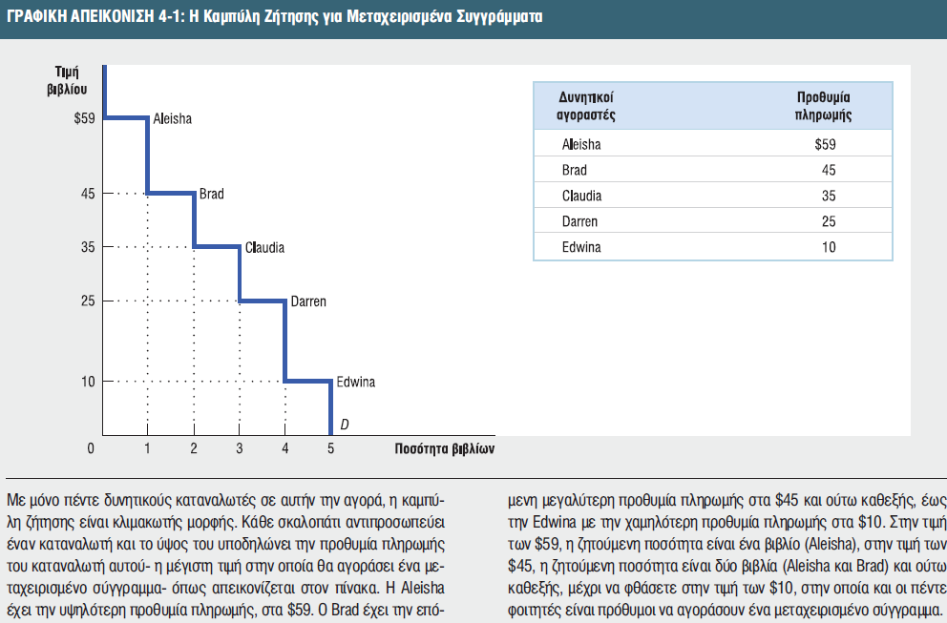
Broken Hill July 2019
Η προθυμία πληρωμής ενός καταναλωτή, για ένα αγαθό, είναι η μέγιστη τιμή στην οποία θα αγόραζε το αγαθό αυτό.

Slide 5
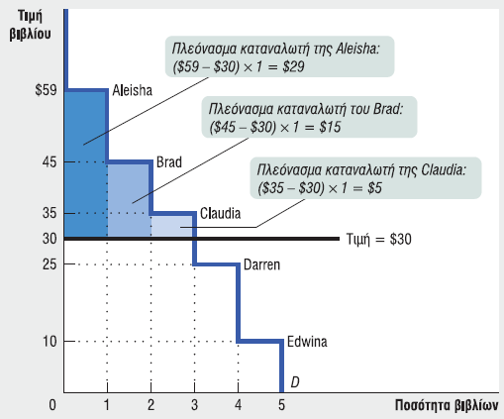
Broken Hill July 2019
Σε μια τιμή $30, η Aisha, o Ben και η Chloe αγοράζουν ο καθένας τους ένα βιβλίο, αλλά ο Darsh και η Elena όχι. Η Aisha, o Ben και η Chloe λαμβάνουν ατομικά πλεονάσματα καταναλωτή ίσα με τη διαφορά μεταξύ της προθυμίας πληρωμής τους και της τιμής, τα οποία απεικονίζονται από τα εμβαδά των σκιασμένων ορθογωνίων παραλληλογράμμων. Αμφότεροι οι Darsh και Elena έχουν προθυμία πληρωμής μικρότερη των $30 και, ως εκ τούτου, είναι απρόθυμοι να αγοράσουν ένα βιβλίο σε αυτή την αγορά και λαμβάνουν συνεπώς μηδενικό πλεόνασμα καταναλωτή. Το συνολικό πλεόνασμα καταναλωτή δίνεται από τη συνολική σκιασμένη επιφάνεια – το άθροισμα των ατομικών πλεονασμάτων καταναλωτή της Aisha, του Ben και της Chloe – ίσο με $29 + $15 + $5 = $49.

Slide 6
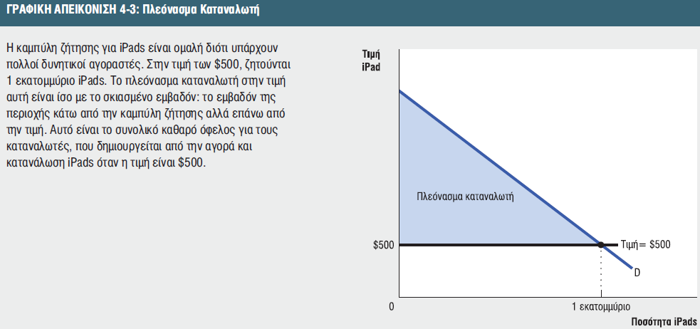
Broken Hill July 2019
Το πλεόνασμα καταναλωτή είναι το εμβαδόν κάτω από την καμπύλη ζήτησης και πάνω από την τιμή.

Slide 7
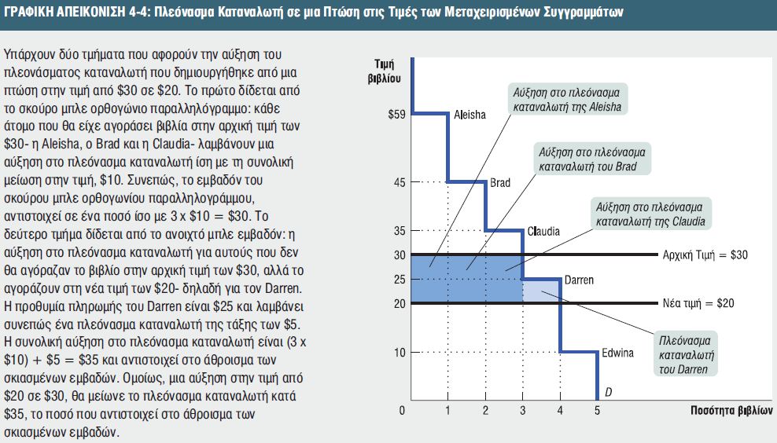
Broken Hill July 2019

Slide 8
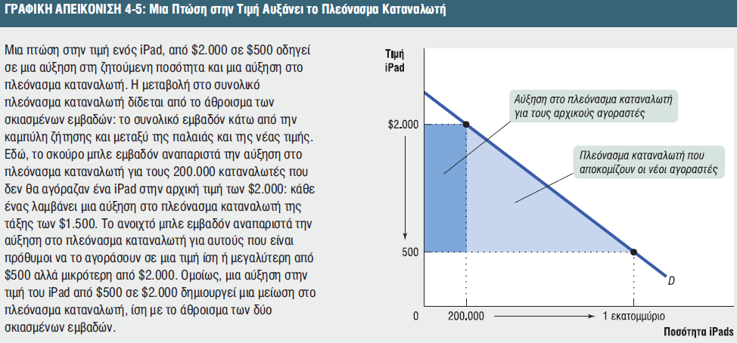
ΠΩΣ ΔΙΑΧΩΡΙΖΟΝΤΑΙ ΤΑ ΟΦΕΛΗ ΣΤΟ ΠΛΕΟΝΑΣΜΑ ΚΑΤΑΝΑΛΩΤΗ
Broken Hill July 2019

Slide 9
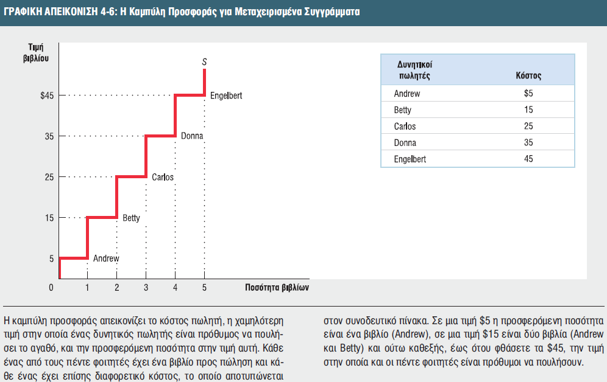
Broken Hill July 2019

Slide 10
ΠΛΕΟΝΑΣΜΑ ΠΑΡΑΓΩΓΟΥ ΜΕΡΟΣ 1
Broken Hill July 2019
Η κατώτατη τιμή στην οποία ένας δυνητικός πωλητής είναι πρόθυμος να πουλήσει έχει μια ειδική ονομασία στα οικονομικά: ονομάζεται κόστος πωλητή.
Το ατομικό πλεόνασμα παραγωγού είναι το καθαρό όφελος ενός μεμονωμένου πωλητή από την πώληση ενός αγαθού. Είναι ίσο με τη διαφορά μεταξύ της τιμής που λαμβάνει και του κόστους του πωλητή.

Slide 11
ΠΛΕΟΝΑΣΜΑ ΠΑΡΑΓΩΓΟΥ ΜΕΡΟΣ 2
Broken Hill July 2019
Το συνολικό πλεόνασμα παραγωγού είναι το άθροισμα των ατομικών πλεονασμάτων παραγωγού όλων των πωλητών ενός αγαθού στην αγορά.
Οι οικονομολόγοι χρησιμοποιούν τον όρο πλεόνασμα παραγωγού για να αναφερθούν τόσο στο ατομικό, όσο και στο συνολικό πλεόνασμα παραγωγού.

Slide 12
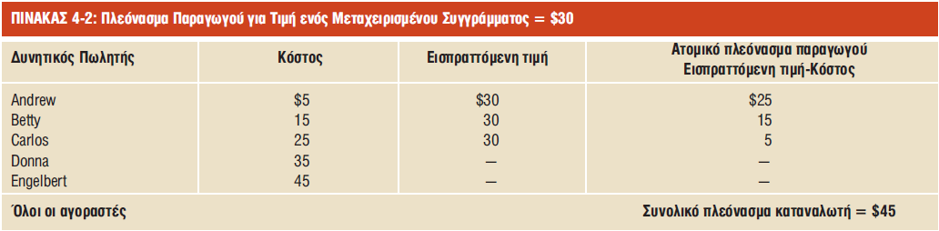
ΠΛΕΟΝΑΣΜΑ ΠΑΡΑΓΩΓΟΥ ΜΕΡΟΣ 3
Broken Hill July 2019

Slide 13
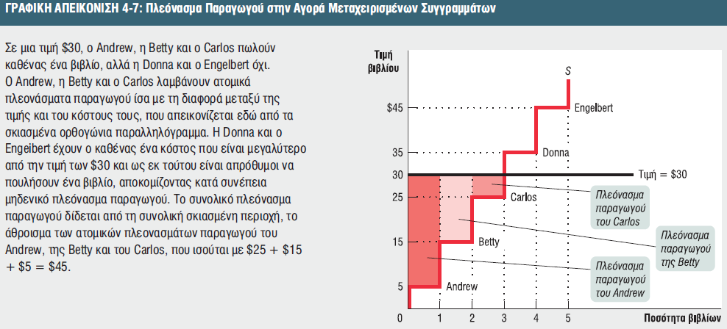
ΠΛΕΟΝΑΣΜΑ ΠΑΡΑΓΩΓΟΥ ΜΕΡΟΣ 4
Broken Hill July 2019

Slide 14
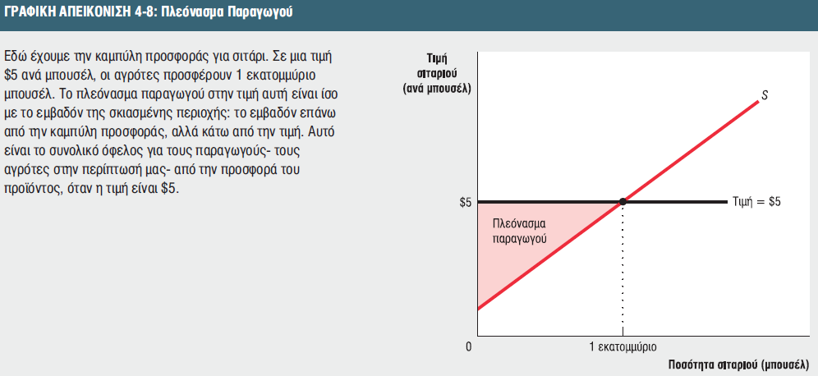
ΠΛΕΟΝΑΣΜΑ ΠΑΡΑΓΩΓΟΥ ΜΕΡΟΣ 5
Broken Hill July 2019

Slide 15
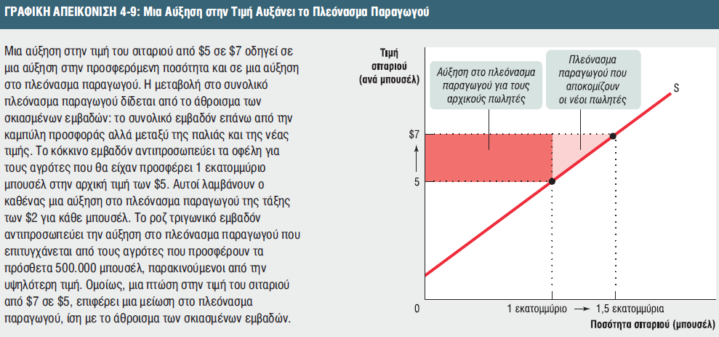
ΤΟ ΠΛΕΟΝΑΣΜΑ ΠΑΡΑΓΩΓΟΥ ΑΥΞΑΝΕΤΑΙ ΕΑΝ Η ΤΙΜΗ ΑΥΞΑΝΕΤΑΙ
Broken Hill July 2019

Slide 16
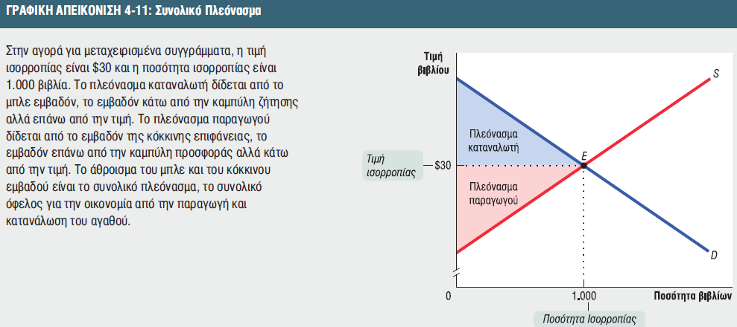
ΠΛΕΟΝΑΣΜΑ ΚΑΤΑΝΑΛΩΤΗ, ΠΛΕΟΝΑΣΜΑ ΠΑΡΑΓΩΓΟΥ ΚΑΙ ΟΦΕΛΗ ΑΠΟ ΤΟ ΕΜΠΟΡΙΟ
Broken Hill July 2019
Συνολικό πλεόνασμα: το άθροισμα των πλεονασμάτων παραγωγού και καταναλωτή.

Slide 17
Η ΑΠΟΤΕΛΕΣΜΑΤΙΚΟΤΗΤΑ ΤΩΝ ΑΓΟΡΩΝ (1 από 2)
Broken Hill July 2019
Οι αγορές δημιουργούν οφέλη από το εμπόριο: Οι αγορές είναι αποτελεσματικές.
Τρεις τρόποι μέσα από τους οποίους μπορεί να προσπαθήσετε (ανεπιτυχώς) να αυξήσετε το συνολικό πλεόνασμα
ανακατανομή της κατανάλωσης μεταξύ των καταναλωτών
ανακατανομή των πωλήσεων μεταξύ των πωλητών
Μεταβολή της συναλλασσόμενης ποσότητας

Slide 18
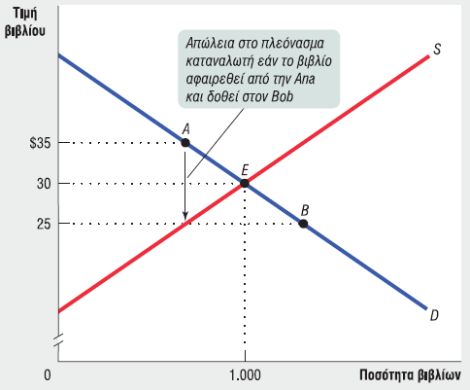
Broken Hill July 2019
Η Ana (σημείο Α) έχει προθυμία πληρωμής $35. Ο Braxton (σημείο Β) έχει προθυμία πληρωμής μόνο $25. Στην τιμή ισορροπίας της αγοράς, $30, η Ana αγοράζει ένα βιβλίο αλλά ο Braxton όχι. Εάν ανακατανείμουμε την κατανάλωση αφαιρώντας ένα βιβλίο από την Ana και δίνοντάς το στον Braxton, το πλεόνασμα καταναλωτή μειώνεται κατά $10 και, ως αποτέλεσμα, το συνολικό πλεόνασμα μειώνεται κατά $10.

Slide 19
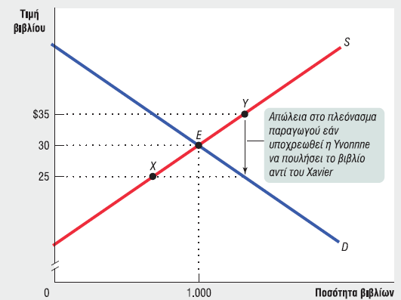
Broken Hill July 2019
Η Yvette (σημείο Υ) έχει ένα κόστος $35, $10 περισσότερο από τον Xavier (σημείο Χ), ο οποίος έχει ένα κόστος $25. Στην τιμή των $30, την τιμή ισορροπίας της αγοράς, ο Xavier πουλά ένα βιβλίο αλλά η Yvette όχι. Εάν ανακατανείμουμε τις πωλήσεις αποτρέποντας τον Xavier να πουλήσει το βιβλίο του και υποχρεώνοντας της Yvette να πουλήσει το δικό της, το πλεόνασμα παραγωγού μειώνεται κατά $10 και, ως αποτέλεσμα, το συνολικό πλεόνασμα μειώνεται κατά $10.

Slide 20
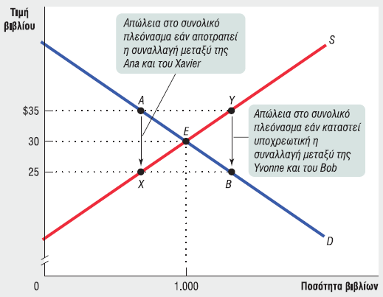
ΓΙΑΤΙ ΟΙ ΜΕΤΑΒΟΛΕΣ ΣΤΗΝ ΠΟΣΟΤΗΤΑ ΜΕΙΩΝΟΥΝ ΤΟ ΣΥΝΟΛΙΚΟ ΠΛΕΟΝΑΣΜΑ
Broken Hill July 2019

Slide 21
Η ΑΠΟΤΕΛΕΣΜΑΤΙΚΟΤΗΤΑ ΤΩΝ ΑΓΟΡΩΝ (2 από 2)
Broken Hill July 2019
Μια αποτελεσματική αγορά επιτελεί τέσσερις σημαντικές λειτουργίες:
Κατανέμει την κατανάλωση του αγαθού στους δυνητικούς αγοραστές που το αποτιμούν περισσότερο, όπως αναδεικνύεται από το γεγονός ότι έχουν την μεγαλύτερη προθυμία πληρωμής.
Κατανέμει τις πωλήσεις στους δυνητικούς πωλητές που αποτιμούν περισσότερο το δικαίωμα να πουλήσουν το αγαθό, όπως αναδεικνύεται από το γεγονός ότι έχουν το χαμηλότερο κόστος.
Διασφαλίζει ότι κάθε καταναλωτής που πραγματοποιεί μια αγορά αποτιμά το προϊόν περισσότερο από κάθε πωλητή που πραγματοποιεί μια πώληση, έτσι ώστε όλες οι συναλλαγές να είναι αμοιβαία επωφελείς.

Slide 22
ΚΟΙΝΩΝΙΚΗ ΔΙΚΑΙΟΣΥΝΗ ΚΑΙ ΑΠΟΤΕΛΕΣΜΑΤΙΚΟΤΗΤΑ
Broken Hill July 2019
Η ουσία είναι ότι η αποτελεσματικότητα έχει σχέση με το πώς μπορούσε να επιτύχουμε τους στόχους και όχι με το ποιοι θα έπρεπε να είναι οι στόχοι αυτοί.
Πολλές φορές παρατηρείται ένας αμοιβαίος συμβιβασμός μεταξύ κοινωνικής δικαιοσύνης και αποτελεσματικότητας

Slide 23
ΓΙΑΤΙ ΟΙ ΑΓΟΡΕΣ ΛΕΙΤΟΥΡΓΟΥΝ ΣΥΝΗΘΩΣ ΤΟΣΟ ΚΑΛΑ
Broken Hill July 2019
Οι αγορές που λειτουργού άρτια, είναι αποτελεσματικές εξαιτίας:
των δικαιωμάτων ιδιοκτησίας.
των οικονομικών σημάτων.

Slide 24
ΓΙΑΤΙ ΕΙΝΑΙ ΣΗΜΑΝΤΙΚΑ ΤΑ ΔΙΚΑΙΩΜΑΤΑ ΙΔΙΟΚΤΗΣΙΑΣ
Broken Hill July 2019
Τα δικαιώματα ιδιοκτησίας δημιουργούν και προστατεύουν τα κίνητρα των ανθρώπων για συναλλαγές με άλλους ανθρώπους και για καινοτομία.
Τα δικαιώματα ιδιοκτησίας είναι τα δικαιώματα των ιδιοκτητών των πολύτιμων ειδών, είτε αυτά είναι πόροι είτε αγαθά, να τα διαθέτουν όπως αυτοί επιλέγουν.

Slide 25
Broken Hill July 2019
ΓΙΑΤΙ ΤΟ ΚΑΛΟ ΟΙΚΟΝΟΜΙΚΟ ΣΗΜΑ ΕΊΝΑΙ ΣΗΜΑΝΤΙΚΟ - ΜΕΡΟΣ 1
Ένα οικονομικό σήμα είναι κάθε κομμάτι πληροφορίας που βοηθά τους ανθρώπους να λάβουν καλύτερες οικονομικές αποφάσεις.

Slide 26
ΓΙΑΤΙ ΤΑ ΚΑΛΑ ΟΙΚΟΝΟΜΙΚΑ ΣΗΜΑΤΑ ΕΙΝΑΙ ΣΗΜΑΝΤΙΚΑ ΜΕΡΟΣ 2
Broken Hill July 2019
Οι τιμές όμως είναι μακράν τα πιο σημαντικά οικονομικά σήματα σε μια οικονομία της αγοράς
Οι τιμές μπορεί κάποιες φορές να αποτυγχάνουν σαν οικονομικά σήματα.
Ορισμένες φορές μπορεί η τιμή να μην αποτελεί ακριβή δείκτη του πόσο επιθυμητό είναι ένα αγαθό.

Slide 27
Κάποια Σημεία που Χρήζουν Προσοχής
Broken Hill July 2019
Οι αγορές δεν είναι πάντα αποτελεσματικές. Ορισμένες φορές αποτυγχάνουν.
Αναποτελεσματική (αγορά): Ευκαιρίες χάνονται. Ορισμένοι άνθρωποι θα μπορούσαν να βελτιώσουν τη θέση τους δίχως κάποιοι άλλοι να βρεθούν σε χειρότερη θέση.
Η αποτυχία της αγοράς προκύπτει όταν μια αγορά αποτυγχάνει να είναι αποτελεσματική.

